Slide 1
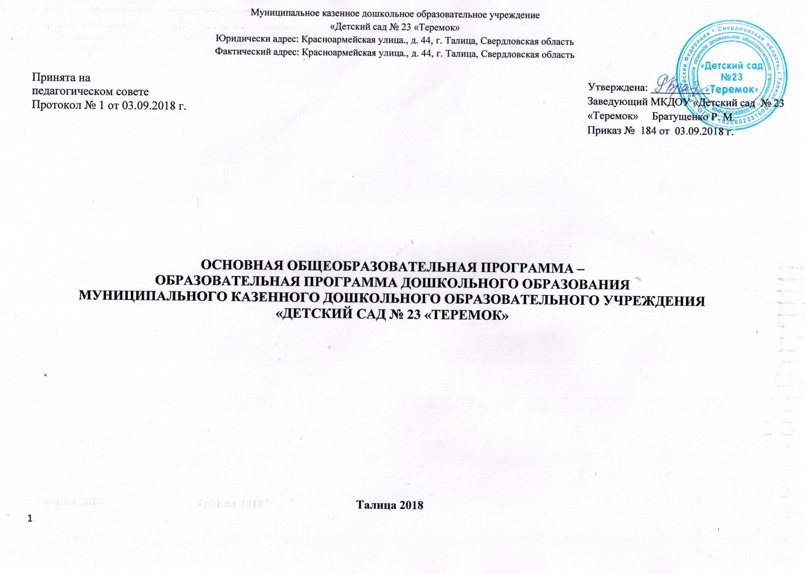
Основная общеобразовательная программа дошкольного образования муниципального казенного дошкольного образовательного учреждения «Детский сад № 23 «Теремок»

Slide 2
Основная общеобразовательная программа муниципального казенного дошкольного образовательного учреждения «Детский сад № 23«Теремок»
Разработана педагогическим коллективом дошкольной организации в соответствии с ФГОС ДО
Определяет содержание и организацию образовательной деятельности
Состоит из трех разделов:
1. Целевой раздел
2. Содержательный раздел;
3. Организационный раздел
Не менее 60% Обязательная часть
Не более 40% Часть, формируемая участниками образовательных отношений

Slide 3
Основная образовательная программа разработана на основе:
Примерной общеобразовательной программе дошкольного образования «От рождения до школы» под редакцией Н.Е. Вераксы, Т.С.Комаровой, М.В. Васильевой, 2019г
Федерального государственного образовательного стандарта дошкольного образования (ФГОС ДО). Приказ № 1155 от 17.10.2013 г. Министерства образования и науки Российской Федерации
Федеральный закон от 29.12.2012 № 273-ФЗ «Об образовании в Российской Федерации»;
«Порядок организации и осуществления образовательной деятельности по основным общеобразовательным программа – образовательным программа дошкольного образования» (приказ Министерства образования и науки РФ от 30 августа 2013 года №1014 г. Москва);
Санитарно-эпидемиологические требования к устройству, содержанию и организации режима работы дошкольных образовательных организаций» (Утверждены постановлением Главного государственного санитарного врача Российской от 15 мая 2013 года №26 «Об утверждении СанПиН» 2.4.3049-13).

Slide 4
Основная образовательная программа
Целевой раздел
Ведущие цели Программы
Создание благоприятных условий для полноценного проживания ребёнком дошкольного детства, формирование основ базовой культуры личности, всестороннее развитие психических и физических качеств в соответствии с возрастными и индивидуальными особенностями, подготовка к жизни в современном обществе, формирование предпосылок к учебной деятельности, обеспечение безопасности жизнедеятельности. Особое внимание в Программе уделяется развитию личности ребёнка, сохранению и укреплению здоровья детей, а так же воспитанию у дошкольников таких качеств, как патриотизм, активная жизненная позиция, творческий подход в решении различных жизненных ситуаций, уважения к традиционным ценностям.
Задачи Программы:
Совершенствование системы охраны и укрепления психо - физического здоровья детей;
Разработка путей реализации модели будущего выпускника детского сада;
Формирование и развитие личности ребенка через различные виды деятельности;
Сохранение и формирование национальных традиций, приобщение детей к родной культуре;
Коррекционная работа с детьми с общим недоразвитием речи;
Взаимодействие и сотрудничество с семьей в развитии личности ребенка;
Реализация прав ребёнка в практике работы педагогов;
Дети инвалиды.
Использование национально-регионального компонента, сохранение и формирование национальных традиций, приобщение детей к родной культуре.

Slide 5
Целевые ориентиры на этапе завершения дошкольного образования
Целевой раздел
Модель выпускника ДОУ
Владеет основными культурными способами деятельности.
Проявляет инициативу и самостоятельность.
Положительно относится к миру, к людям, , самому себе, участвует в совместных играх, способен договариваться.
Адекватно проявляет свои чувства.
Владеет разными формами и видами игр.
Хорошо владеет устной речью, может выражать свои мысли и желания.
Развита мелкая моторика.
Способен к волевым усилиям , может следовать социальным нормам поведения в различных видах деятельности.
Соблюдает правила безопасного поведения и личной гигиены.
Проявляет любознательность, интересуется причинно-следственными связями, склонен наблюдать , экспериментировать.
0бладает начальными знаниями о себе, природном и социальном мире, в котором живет.

Slide 6
Содержательный раздел:
Описание модулей образовательной деятельности в соответствии с направлениями развития ребенка в пяти образовательных областях
Описание вариативных форм, способов, методов и средств реализации программы
Часть, формируемая участниками образовательных отношений
Рабочие программы коррекционно-развивающей работы с детьми с ограниченными возможностями здоровья

Slide 7
Описание образовательной деятельности в соответствии с направлениями развития ребенка, представленными в пяти образовательных областях
Содержательный раздел
Социально – коммуникативное развитие
Речевое развитие
Познавательное развитие
Физическое развитие
Художественно – эстетическое развитие

Slide 8
Содержательный раздел
Социально-коммуникативное развитие направлено на усвоение норм и ценностей, принятых в обществе, включая моральные и нравственные ценности; развитие общения и взаимодействия ребенка со взрослыми и сверстниками; становление самостоятельности, целенаправленности и саморегуляции собственных действий; развитие социального и эмоционального интеллекта, эмоциональной отзывчивости, сопереживания, формирование готовности к совместной деятельности со сверстниками, формирование уважительного отношения и чувства принадлежности к своей семье и к сообществу детей и взрослых в Организации; формирование позитивных установок к различным видам труда и творчества; формирование основ безопасного поведения в быту, социуме, природе.
Познавательное развитие предполагает развитие интересов детей, любознательности и познавательной мотивации; формирование познавательных действий, становление сознания; развитие воображения и творческой активности; формирование первичных представлений о себе, других людях, объектах окружающего мира, о свойствах и отношениях объектов окружающего мира (форме, цвете, размере, материале, звучании, ритме, темпе, количестве, числе, части и целом, пространстве и времени, движении и покое, причинах и следствиях и др.), о малой родине и Отечестве, представлений о социокультурных ценностях нашего народа, об отечественных традициях и праздниках, о планете Земля как общем доме людей, об особенностях ее природы, многообразии стран и народов мира.
Речевое развитие включает владение речью как средством общения и культуры; обогащение активного словаря; развитие связной, грамматически правильной диалогической и монологической речи; развитие речевого творчества; развитие звуковой и интонационной культуры речи, фонематического слуха; знакомство с книжной культурой, детской литературой, понимание на слух текстов различных жанров детской литературы; формирование звуковой аналитико-синтетической активности как предпосылки обучения грамоте.

Slide 9
Содержательный раздел
Художественно-эстетическое развитие предполагает развитие предпосылок ценностно-смыслового восприятия и понимания произведений искусства (словесного, музыкального, изобразительного), мира природы; становление эстетического отношения к окружающему миру; формирование элементарных представлений о видах искусства; восприятие музыки, художественной литературы, фольклора; стимулирование сопереживания персонажам художественных произведений; реализацию самостоятельной творческой деятельности детей (изобразительной, конструктивно-модельной, музыкальной и др.).
Физическое развитие включает приобретение опыта в следующих видах деятельности детей: двигательной, в том числе связанной с выполнением упражнений, направленных на развитие таких физических качеств, как координация и гибкость; способствующих правильному формированию опорно-двигательной системы организма, развитию равновесия, координации движения, крупной и мелкой моторики обеих рук, а также с правильным, не наносящем ущерба организму, выполнением основных движений (ходьба, бег, мягкие прыжки, повороты в обе стороны), формирование начальных представлений о некоторых видах спорта, овладение подвижными играми с правилами; становление целенаправленности и саморегуляции в двигательной сфере; становление ценностей здорового образа жизни, овладение его элементарными нормами и правилами (в питании, двигательном режиме, закаливании, при формировании полезных привычек и др.).

Slide 10
Организационный раздел
Финансовые:
-Обеспечивают возможность выполнения требований Стандарта;
- Гарантия бесплатного образования за счет средств бюджетов;
- Бюджетной системы РФ в муниципальных организациях осуществляется на основе нормативов, определяемых органами государственной власти.
Психолого – педагогические:
- Уважение к человеческому достоинству детей, формирование и поддержка их положительной самооценки;
- Использование форм и методов работы, соответствующих возрасту, индивидуальным особенностям;
- Построение образовательной деятельности на основе взаимодействия взрослых с детьми;
- Поддержка доброжелательного отношения детей к друг другу;
- Возможность выбора детьми видов деятельности, общения;
- Защита детей от всех форм физического и психического насилия;
- Поддержка родителей в воспитании детей, вовлечение семей в образовательную деятельность.
Кадровые:
- Педагоги высшей категории - 4 человека
- Педагоги 1 категории – 13 человек
- Не аттестованы-2 человека (работают менее 1 года)
В МКДОУ работают:
- Заведующий-1;
-Старший воспитатель-1;
- Инструктор по физической культуре-1;
- Музыкальные руководители-2;
- Педагог – психолог-1;
- Учитель – логопед-1;
-Воспитатели–13.
Развивающая предметно – пространственная среда:
- Обеспечивает возможность общения и совместной деятельности детей и взрослых, двигательной активности, возможности для уединения;
-Способствует возрастным возможностям детей;
- Предполагает возможность изменений от образовательной ситуации;
- Доступность, безопасность.
Материально – технические:
- Соответствуют санитарным нормам, правилам пожарной безопасности, возрастным и индивидуальным особенностям детей;
- Каждая группа имеет пространственную среду, оборудование, учебные комплекты в соответствии с возрастом детей.
Условия реализации программы:

Slide 11
Организационный раздел
Условия реализации Программы должны обеспечивать полноценное развитие личности во всех основных образовательных областях
Различные виды детской деятельности
Режимные моменты
Взаимодействие с родителями
Самостоятельная деятельность
Взаимосвязь с социумом

Slide 12
Формы работы с родителями
Традиционные
групповые родительские собрания 3–4 раза в год, консультации, конференции. Дни открытых дверей
индивидуальные
индивидуальные консультации, беседы
наглядные – папки-передвижки, стенды, ширмы, выставки, фото, буклеты, презентации, фотоотчты
Нетрадиционные
Информационно - аналитические формы направлены на выявление интересов, запросов родителей, установление эмоционального контакта между педагогами, родителями и детьми (опрос, тесты, анкетирование, информационные корзины, куда родители могут помещать волнующие их вопросы)
Досуговые формы – это совместные досуги, праздники, концерты, выставки, которые призваны устанавливать теплые неформальные, доверительные отношения, эмоциональный контакт между педагогами и родителями, между родителями и детьми (различные музыкальные праздники, спортивные развлечения с участием членов семьи, конкурсы совместной деятельности детей и взрослых, выставки творческих работ родителей, совместное участие в различных акциях)
Познавательные формы – ознакомление родителей с возрастными и психологическими особенностями детей дошкольного возраста, формирование у них практических навыков воспитания.
(Собрания в нетрадиционной форме, групповые консультации, тренинги, практикумы, мастер-классы, дискуссии, экскурсия, информация на сайте детского сада, консультации специалистов)
Наглядно-информационные формы: информационно-ознакомительная (Дни открытых дверей, просмотр видеороликов, выставки детских работ и фотографий); информационно-просветительская (информационные стенды и папки-передвижки, буклеты , выставки педагогической литературы, информация на сайте детского сада)

Slide 13
Часть, формируемая участниками образовательной деятельности по реализации программы по краеведению
(не более 40%)
Программа «Мы живем на Урале» О.В.Толстиковой,
(далее по тексту Программа) является неотъемлемой частью
основной образовательной программы дошкольного учреждения
МКДОУ «Детский сад № 23 «Теремок».
Воспитывать любовь к малой Роди­не, родному краю осознание его многонациональ­ности, многоаспектности. Формировать общую культуру личности с учетом этнокультур­ной составляющей образования.
Формировать духовно-нравственное отношение и чувства сопричастности к родному дому, семье, детскому саду, городу, родному краю, культурному наследию своего народа.
Формировать бережное отношения к родной природе, окружающему миру.
Формировать начало культуры здо­рового образа жизни на основе национально-культурных тради­ций.

Slide 14
Парциальная программа «Ладушки»
И. Каплунова, И. Новоскольцева
является неотъемлемой частью основной образовательной программы дошкольного учреждения МКДОУ «Детский сад № 23 «Теремок».
Подготовить детей к восприятию музыкальных образов и представлений.
Заложить основы гармонического развития (развитие слуха, голоса, внимания, движения, чувства ритма и красоты мелодии, развитие индивидуальных музыкальных способностей).
Приобщить детей к русской народно-традиционной и мировой музыкальной культуре.
Подготовить детей к освоению приемов и навыков в различных видах музыкальной деятельности адекватно детским возможностям.
Развивать коммуникативные способности.
Научить детей творчески использовать музыкальные впечатления в повседневной жизни.
Познакомить детей с разнообразием музыкальных форм и жанров в привлекательной и доступной форме.
Обогатить детей музыкальными знаниями и представлениями в музыкальной игре.
Развивать детское творчество во всех видах музыкальной деятельности.

Slide 15
Парциальная программа художественного воспитания, обучения и развития детей 2-7 лет «Цветные ладошки» И.А.Лыкова является неотъемлемой частью основной образовательной программы дошкольного учреждения МКДОУ «Детский сад № 23 «Теремок».
Формирование у детей раннего и дошкольного воз­раста эстетического отношения и ху­дожественно-творческих способнос­тей в изобразительной деятельности.
Ознакомление с универсальным «язы­ком» искусства – средствами художе­ственно-образной выразительности.
Создание условий для многоаспект­ной и увлекательной активности де­тей в художественно-эстетическом ос­воении окружающего мира.
Амплификация (обогащение) индиви­дуального художественно-эстетичес­кого опыта (эстетической апперцеп­ции): «осмысленное чтение» - расп­редмечивание и опредмечивание –художественно-эстетических объек­тов с помощью воображения и эмпатии (носителем и выразителем эстети­ческого выступает цельный художест­венный образ как универсальная ка­тегория); интерпретация художест­венного образа и содержания, заклю­чённого в художественную форму.

